Slide 1
MOŻLIWOŚCI INWESTYCYJNE DLA WSPÓLNOT MIESZKANIOWYCH

Slide 2
BNP PARIBAS BANK POLSKA - OFERTA DLA WSPÓLNOT MIESZKANIOWYCH
BNP Paribas Bank Polska jest bankiem uniwersalnym, notowanym na Giełdzie Papierów Wartościowych w Warszawie.
Proponujemy szereg rozwiązań, programów i produktów kredytowych dla Wspólnot Mieszkaniowych.
Konto Otwarte na Biznes Non Profit.
Różne możliwości finansowania:
Kredyt Prosty,
Kredyt Inwestycyjny,
Kredyt Inwestycyjny z Premią BGK.
Oferujemy produkty oszczędnościowo-inwestycyjne oraz szeroką gamę kredytów. Zapewniamy również indywidualną obsługę przez naszych specjalistów.
Realizujemy program finansowania
efektywności energetycznej wielorodzinnych budynków mieszkalnych.

Slide 3
PROGRAM FINANSOWANIA EFEKTYWNOŚCI ENERGETYCZNEJ WIELORODZINNYCH BUDYNKÓW MIESZKALNYCH
Program Finansowania Efektywności Energetycznej Wielorodzinnych Budynków Mieszkalnych „EKO-WSPÓLNOTA Z ZYSKIEM” finansowany ze środków unijnych w ramach inicjatywy ELENA (unijny program HORYZONT 2020).
Program jest przeznaczony dla Wspólnot Mieszkaniowych zainteresowanych:
przeprowadzeniem inwestycji podnoszących efektywność energetyczną,
finansowaniem inwestycji kredytem z premią termomodernizacyjną BGK, udzielonym w Banku BNP Paribas.
Wsparcie eksperckie bankowych Specjalistów ds. Obsługi Rynku Nieruchomości w całej Polsce.
Wsparcie eksperckie Audytorów zrzeszonych w Konsorcjum Fundacji na rzecz
Efektywnego Wykorzystania Energii (Konsorcjum FEWE), oferujących usługi sporządzania audytów energetycznych, komponentów towarzyszących i projektów budowlanych w całej Polsce.
* Program współfinansowany w oparciu o Programy Ramowe Unii Europejskiej Horyzont 2020 i Life oraz ze środków Banku Gospodarstwa Krajowego

Slide 4
PROGRAM FINANSOWANIA EFEKTYWNOŚCI ENERGETYCZNEJ WIELORODZINNYCH BUDYNKÓW MIESZKALNYCH
Dwie ścieżki ubiegania się o dotację na dokumentację techniczną:
1. DOFINANSOWANIE 90% KOSZTÓW: audytów energetycznych (w 3 wariantach: podstawowym, rozszerzonym i kompleksowym), projektów budowlanych i komponentów towarzyszących, sporządzanych przez Audytorów Konsorcjum FEWE. W ramach komponentu towarzyszącego Konsorcjum FEWE pomaga Wspólnocie Mieszkaniowej w wypełnieniu wniosku o bezzwrotną premię, udzielaną przez BGK na inwestycje w termomodernizację jej budynków
2. REFUNDACJA 90% KOSZTÓW audytów energetycznych i projektów budowlanych wykonanych przez Audytorów z rynku.
Warunki refundacji:
pozytywna weryfikacja audytu energetycznego przez Bank Gospodarstwa Krajowego,
uzyskanie pozytywnej decyzji kredytowej,
przygotowanie i opłacenie refinansowanego audytu po 31.03.2019 r.
* Program współfinansowany w oparciu o Programy Ramowe Unii Europejskiej Horyzont 2020 i Life oraz ze środków Banku Gospodarstwa Krajowego

Slide 5
KATALOG KWALIFIKOWANYCH INWESTYCJI
Audyty energetyczne oferowane przez Konsorcjum FEWE pomagają w wyborze odpowiedniego dla Wspólnoty zakresu inwestycji, obejmującej m.in. działania takie, jak:
termomodernizacja budynku, np. izolacja ścian, dachu, wymiana okien, drzwi,
modernizacja systemów wentylacji: wymiana całej instalacji,
modernizacja źródeł ciepła: kotły, pompy ciepła, kolektory słoneczne,
budowa instalacji OZE zintegrowanej z budynkiem: instalacja fotowoltaiczna,
turbina wiatrowa pionowa.
* Program współfinansowany w oparciu o Programy Ramowe Unii Europejskiej Horyzont 2020 i Life oraz ze środków Banku Gospodarstwa Krajowego

Slide 6
KREDYT Z PREMIĄ TERMOMODERNIZACYJNĄ BGK
Poznaj korzyści:
Do 2 600 000 zł.
Okres kredytowania do 240 miesięcy.
Wypłata kredytu:
jednorazowo / transze.
Raty równe / malejące.
Realizacja przedsięwzięcia
termomodernizacyjnego oraz przedsięwzięcia remontowego.
Premia BGK przeznaczona jest na częściową spłatę kredytu.
Oprocentowanie obniżone o 0,20 p.p. od stawki wyjściowej.
Oprocentowanie i prowizja
ustalane indywidualnie.
* Program współfinansowany w oparciu o Programy Ramowe Unii Europejskiej Horyzont 2020 i Life oraz ze środków Banku Gospodarstwa Krajowego

Slide 7
KREDYT Z PREMIĄ TERMOMODERNIZACYJNĄ BGK
Wysokość premii termomodernizacyjnej:
16% kosztów przedsięwzięcia termomodernizacyjnego,
21% kosztów przedsięwzięcia termomodernizacyjnego wraz z montażem mikroinstalacji odnawialnych źródeł energii (OZE),
dodatkowe wsparcie w wysokości 50% kosztów wzmocnienia budynku wielkopłytowego przy realizacji termomodernizacji budynków z tzw. „wielkiej płyty” wraz z ich wzmocnieniem.
Wysokość premii remontowej:
15% kosztów przedsięwzięcia remontowego.
* Program współfinansowany w oparciu o Programy Ramowe Unii Europejskiej Horyzont 2020 i Life oraz ze środków Banku Gospodarstwa Krajowego

Slide 8
KREDYT PROSTY
Poznaj korzyści:
Do 200 000 zł.
Cel – bieżące inwestycje, remonty.
Wypłata kredytu jednorazowo.
Okres kredytowania do 180 miesięcy.
Korzyści:
brak konieczności wkładu własnego,
zabezpieczenie – pełnomocnictwo do rachunku bankowego,
uruchomienie środków na rachunek bieżący Klienta prowadzony w Banku.
Uproszczony, szybki proces bez wymogu:
dokumentów dotyczących inwestycji na etapie wnioskowania, ale i w całym okresie spłaty kredytu,
wskazanych dokumentów finansowych.

Slide 9
KREDYT INWESTYCYJNY
Poznaj korzyści:
Do 1 200 000 zł.
Okres kredytowania do 180 miesięcy.
Wypłata kredytu:
jednorazowo / transze.
Raty równe / malejące.
Cel inwestycyjny (np. remont, modernizacja).
Refinansowanie kredytów z innych banków oraz poniesionych nakładów. Konsolidacja.
Oprocentowanie i prowizja
ustalane indywidualnie.
Korzyści:
brak konieczności wkładu własnego do kwoty 1 mln zł,
powyżej kwoty 1 mln zł wkład własny min. 10%,
zabezpieczenie – pełnomocnictwo do rachunku bankowego,
cesja praw z polisy ubezpieczeniowe dla kredytów powyżej 500 tys. zł,
możliwość finansowania już od kwoty 10 tys. zł,
Kredytobiorca może określić dzień miesiąca jako dzień spłaty raty,
rata pobierana jest automatycznie w ciężar rachunku bieżącego Kredytobiorcy.

Slide 10
KONTO OTWARTE NA BIZNES NON PROFIT
Konto Otwarte na Biznes Non Profit dla wspólnot, spółdzielni mieszkaniowych i zarządców nieruchomości. Korzystaj z nowoczesnych usług i zarządzaj nieruchomością sprawnie i wygodnie.
za prowadzenie rachunku bieżącego w PLN,
za prowadzenie rachunków pomocniczych w PLN oraz walutach obcych,
za prowadzenie oprocentowanego rachunku pomocniczo-lokacyjnego w PLN,
za internetowe, zwykłe przelewy krajowe wychodzące w PLN oraz SEPA,
za wpłaty gotówkowe własne i obce w kasie oddziału Banku w PLN,
wpłaty / wypłaty w PLN w bankomatach usytuowanych w oddziałach Banku,
autoryzacja kodami SMS.

Slide 11
DOSTOSOWUJEMY SIĘ DO ZMIENIAJĄCEGO SIĘ ŚWIATA
Nowe zasady procesowania wniosków dla Wspólnot Mieszkaniowych, proces na skanach.
Akceptujemy uchwały podejmowane w formie elektronicznej, np.: przez e-mail lub przez Internet za pomocą specjalnych programów do obsługi Wspólnot Mieszkaniowych.
Oferujemy kompleksową usługę dla inwestycji termomodernizacyjnych, w ramach której nasi Klienci mogą skorzystać z bezzwrotnych dotacji.

Slide 12
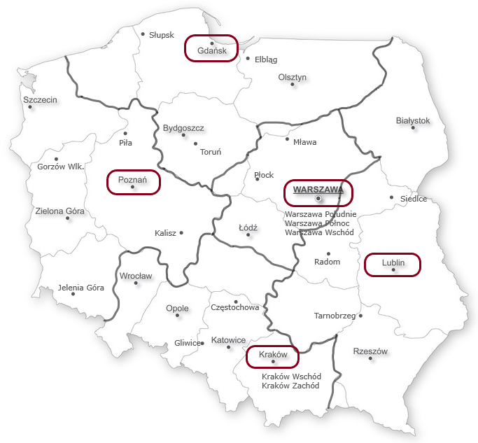
ZESPÓŁ DS. OBSŁUGI RYNKU NIERUCHOMOŚCI – WM TEAM
JESTEŚMY DLA WAS, PONIEWAŻ RELACJE SĄ DLA NAS PODSTAWĄ BIZNESU
Joanna Józefowicz
Region Warszawa
tel. 728 909 813

Slide 13
Zachęcamy do kontaktu!
Infolinia dla Wspólnot Mieszkaniowych:
BNP Paribas Bank Polska S.A.
ul. Kasprzaka 2, 01-211 Warszawa
Infolinia: 801 321 123, +48 22 134 00 00
797 151 654
dostępna w dni robocze w godz. 9:00-17:00
Dostępna 24/7 (opłata za połączenie wg cennika).

